Slide 1
发散角
波导内径
弯曲半径
信噪比
弯曲长度
不用改的图
不用的图

Slide 2
气体吸收度/dB
气体浓度/ppm

Slide 3
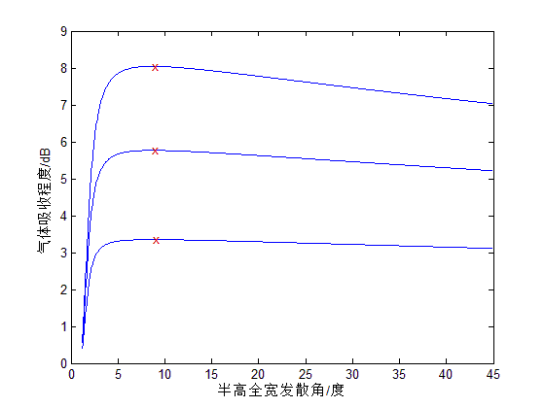
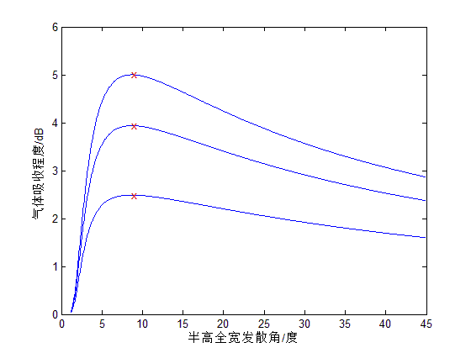
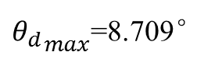
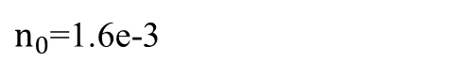
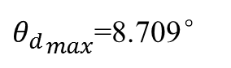
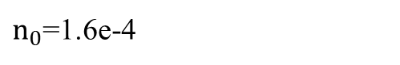
1000ppm
700ppm
1000ppm
700ppm
400ppm
400ppm
${θ_{d}}_{max}$=8.709°
${θ_{d}}_{max}$=8.709°
$n_{0}$=1.6e-4
(a)
$n_{0}$=1.6e-3
(b)
气体浓度C/ppm

Slide 4
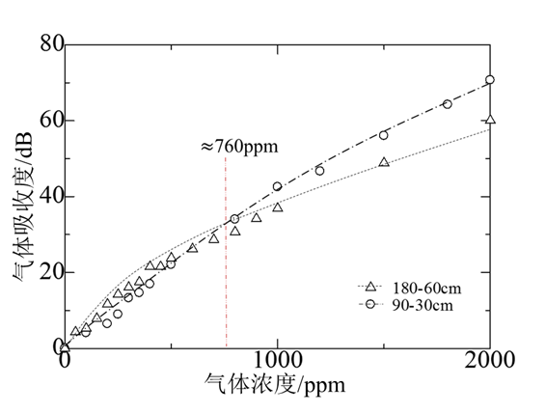
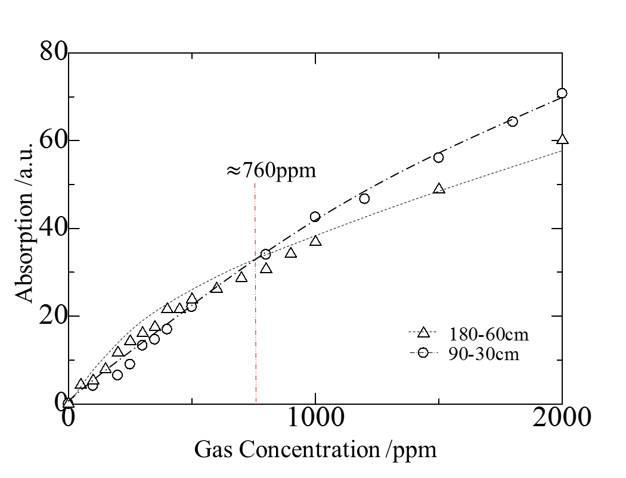
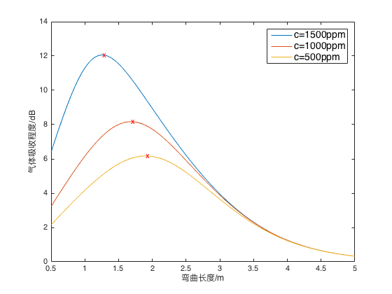
14
C=1500ppm
12
l_{max}=1.028m
C=1000ppm
10
C=500ppm
l_{max}=1.308m
8
气体吸收度/dB
气体吸收度/dB
6
l_{max}=1.791m
4
2
0
3.5
4.5
0.5
1
1.5
2
2.5
3
4
5
气体浓度/ppm
弯曲长度/m

Slide 5
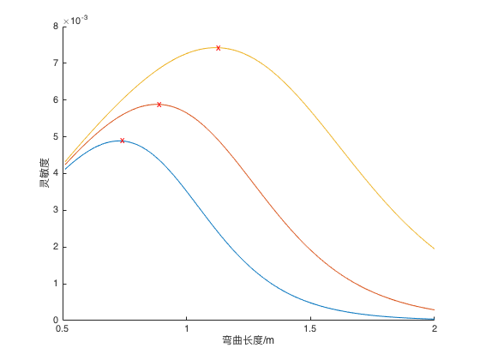
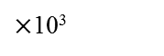
C=1500ppm
C=1000ppm
C=500ppm
8
$×$10³
14
1000ppm
7
1000ppm
1500ppm
1500ppm
l_{max}=1.12
1500ppm
12
2000ppm
l_{max}=1.028m
1000ppm
6
2000ppm
灵敏度/a.u.
l_{max}=0.88
10
500ppm
5
l_{max}=1.308m
8
4
l_{max}=0.73
气体吸收度/dB
3
6
l_{max}=1.791m
2
4
1
2
0
0
0.5
1
1.5
2
0.5
1
1.5
2
2.5
3
3.5
4
4.5
5
弯曲长度/m
弯曲长度/m

Slide 6
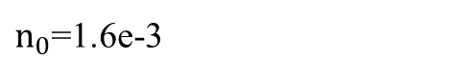
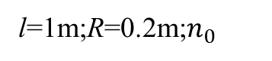
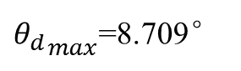
1000ppm
气体吸收度/dB
700ppm
气体吸收度/dB
400ppm
${θ_{d}}_{max}$=8.709°
$n_{0}$=1.6e-3
半高全宽发散角θ_{d}/°
气体浓度/ppm
l=1m;R=0.2m;$n_{0}$

Slide 7
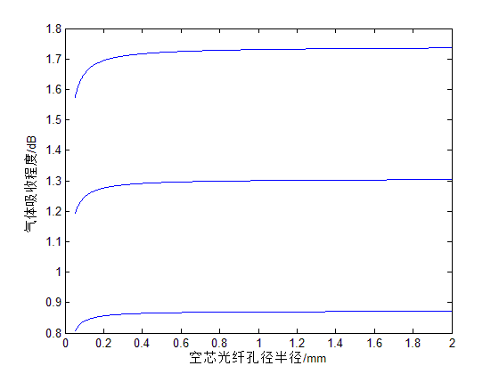
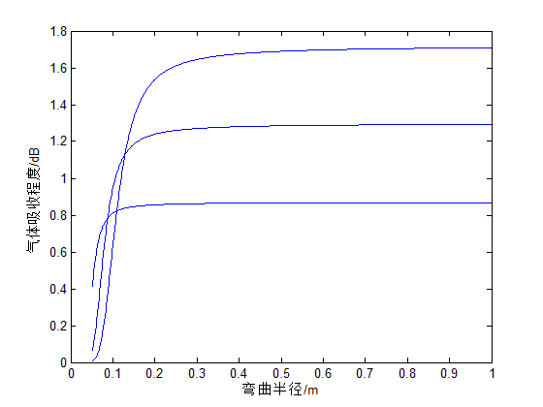
200ppm
100cm
110cm
气体吸收度/dB
150ppm
气体吸收度/dB
120cm
l=1m
C=100ppm
100ppm
波导孔径T/mm
弯曲半径R/m

Slide 8
灵敏度/a.u.
气体吸收度/dB
气体浓度C/ppm
弯曲半径R/cm

Slide 9
100
(a)
(b)
(c)
80
Absorption /a.u.
Absorption /a.u.
Sensitivity /a.u.
60
40
20-60cm
20
45-60cm
90-60cm
0
0
500
1000
Gas Concentration /ppm
Gas Concentration /ppm
Bending Radius /cm

Slide 11
修改

Slide 12
1000ppm
700ppm
1000ppm
700ppm
400ppm
400ppm
${θ_{d}}_{max}$=8.709°
${θ_{d}}_{max}$=8.709°
$n_{0}$=1.6e-4
(a)
$n_{0}$=1.6e-3
(b)
气体浓度C/ppm

Slide 13
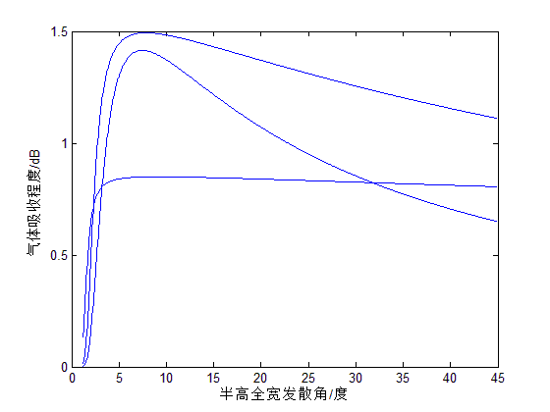
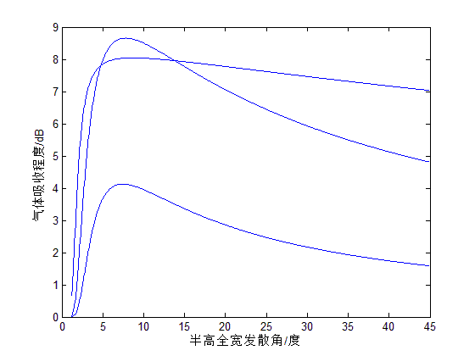
2m
1m
3m
2m
1m
3m
C=100ppm
(c)
C=1000ppm
(d)

Slide 14
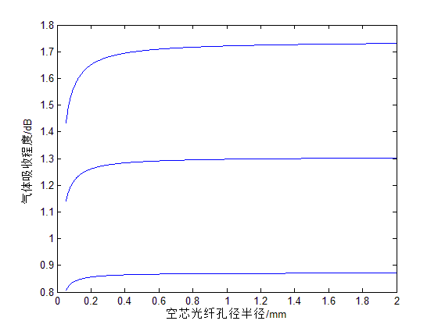
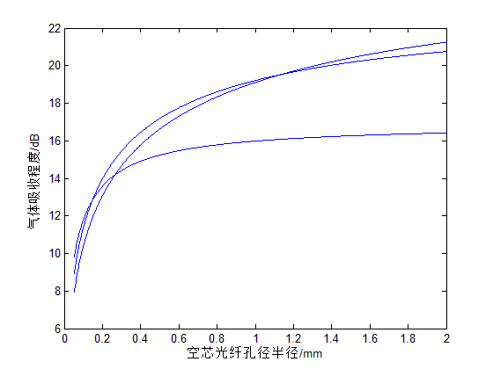
(a)
1m
(b)
1m
1.5m
气体吸收度/dB
1.5m
2m
气体吸收度/dB
C=100ppm
C=2000ppm
2m
波导孔径T/mm
波导孔径T/mm

Slide 15
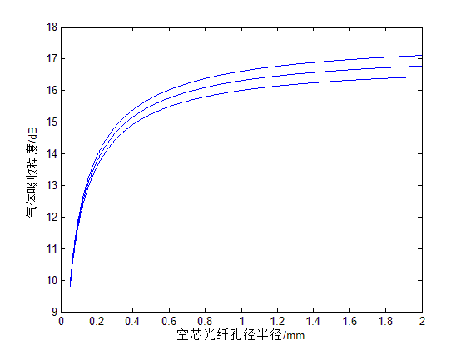
(c)
(d)
200ppm
2100ppm
2050ppm
150ppm
2000ppm
气体吸收度/dB
100ppm
波导孔径T/mm
波导孔径T/mm

Slide 16
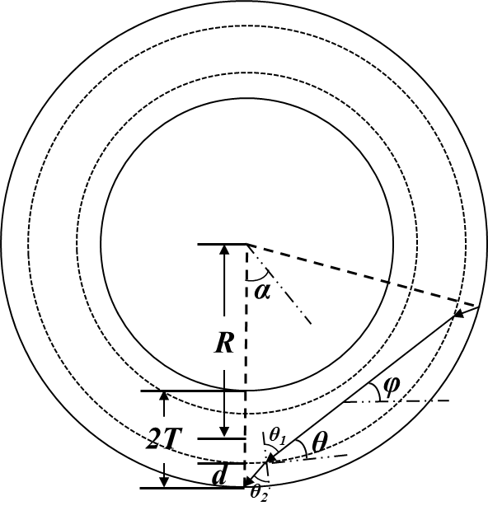
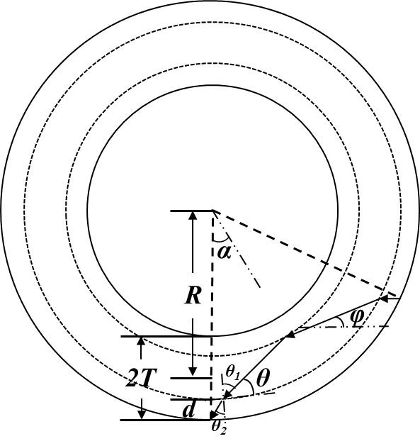

Slide 17
α
R
φ
2T
θ₁
θ
d
θ₂

Slide 18
α
R
φ
2T
θ₁
θ
d
θ₂

Slide 19
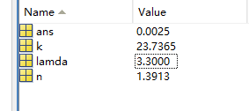

Slide 21
(a)
(b)
(c)
(d)

Slide 22
发散角

Slide 23
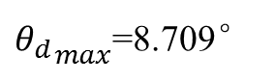
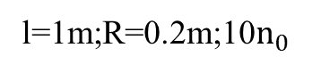
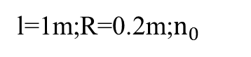
C=1000ppm
C=1000ppm
C=700ppm
C=700ppm
C=400ppm
C=400ppm
${θ_{d}}_{max}$=8.709°
${θ_{d}}_{max}$=8.709°
l=1m;R=0.2m;$n_{0}$
(a)
l=1m;R=0.2m;10$n_{0}$
(b)

Slide 24
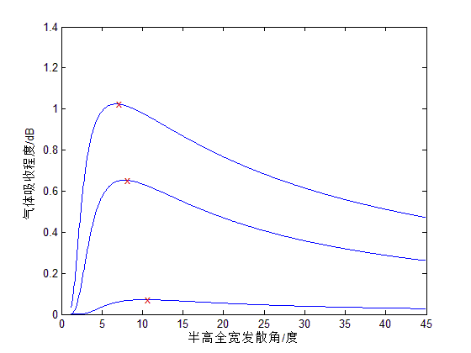
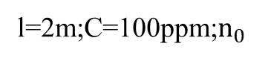
l=2m;C=100ppm;$n_{0}$
R=0.3m; 6.7609
R=0.2m;7.7922
R=0.1m; 10.3132

Slide 25
2m
1m
3m
2m
1m
3m
C=100ppm
(c)
C=1000ppm
(d)

Slide 26
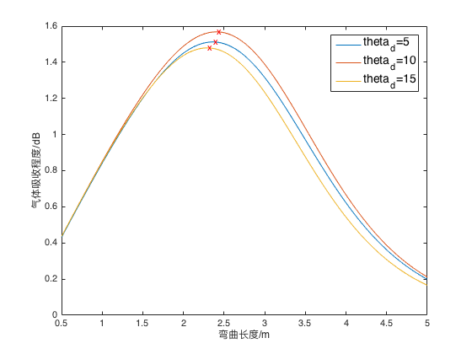
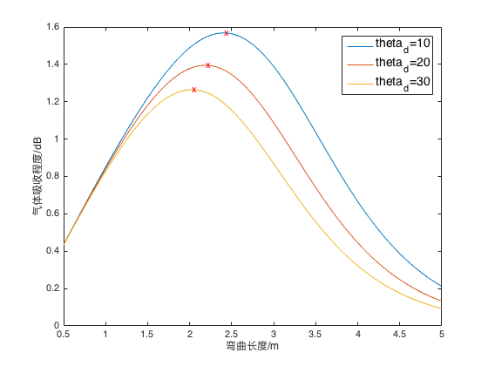
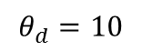
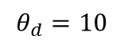
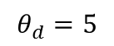
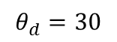
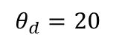
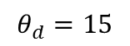
1.6
1.6
$$θ_{d}=5$$
$$θ_{d}=10$$
1.4
$$θ_{d}=10$$
1.4
$$θ_{d}=20$$
1.2
$$θ_{d}=15$$
1.2
$$θ_{d}=30$$
1
1
气体吸收度/dB
气体吸收度/dB
0.8
0.8
0.6
10°l_{max}=2.406
0.6
10°l_{max}=2.406
0.4
5° l_{max}=2.362
0.4
20°l_{max}=2.186
0.2
15°l_{max}=2.292
0.2
30°l_{max}=2.026
0.5
1
1.5
2
2.5
3
3.5
4
4.5
5
0.5
1
1.5
2
2.5
3
3.5
4
4.5
5
弯曲长度/m
弯曲长度/m

Slide 27
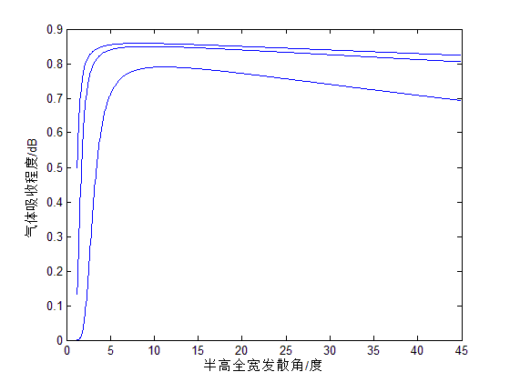
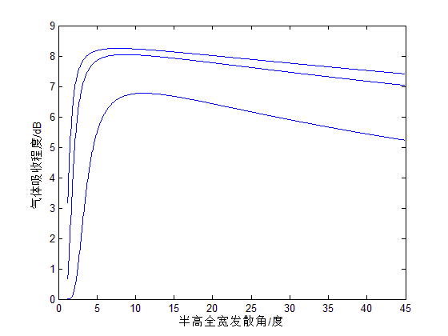
R=0.3m
R=0.2m
R=0.3m
R=0.1m
R=0.2m
R=0.1m
l=1m;C=100ppm
l=1m;C=1000ppm

Slide 28
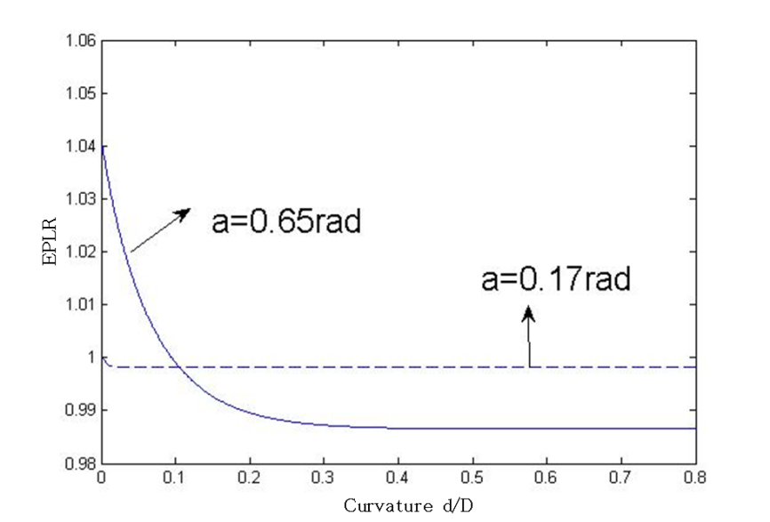

Slide 29
波导内径

Slide 30
(a)
(b)
1m
1m
1.5m
1.5m
气体吸收度/dB
气体吸收度/dB
2m
C=100ppm
2m
C=2000ppm
波导孔径T/mm
波导孔径T/mm

Slide 31
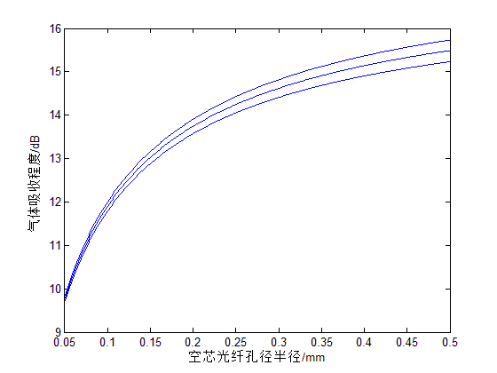
(c)
(d)
200ppm
2100ppm
2050ppm
150ppm
气体吸收度/dB
2000ppm
气体吸收度/dB
l=1m
100ppm
l=1m
波导孔径T/mm
波导孔径T/mm

Slide 32
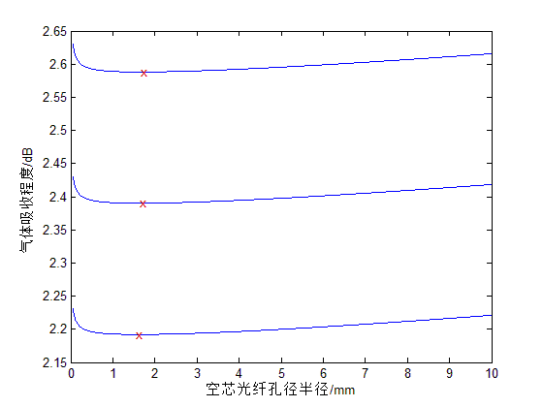
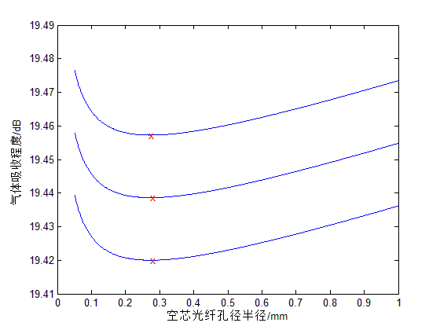
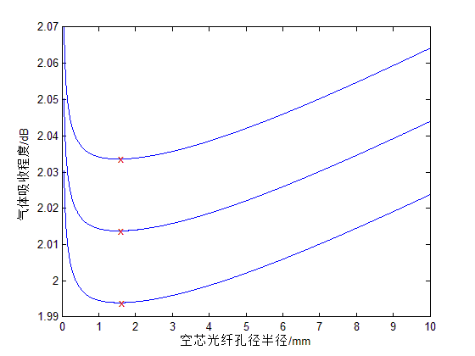
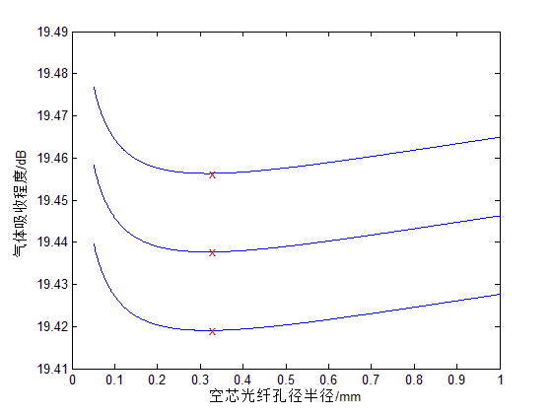
(3)
(3)
(2)
(2)
(1)
(a)
(1)
(b)
(3)
(3)
(2)
(2)
(1)
(c)
(1)
(d)

Slide 33
信噪比

Slide 35
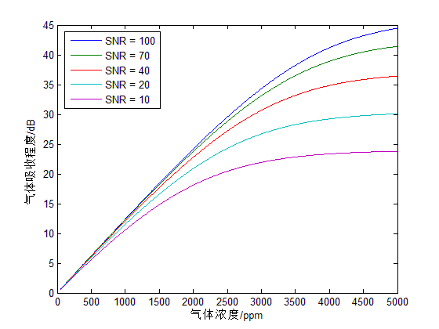
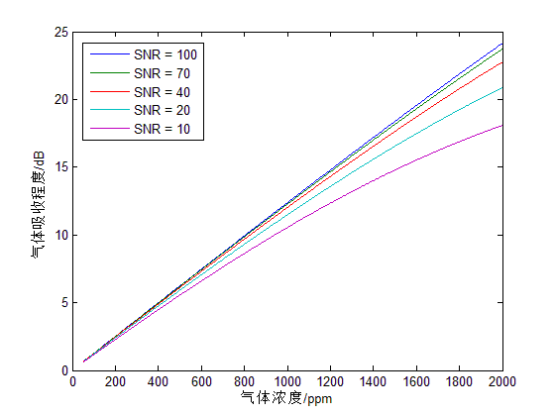
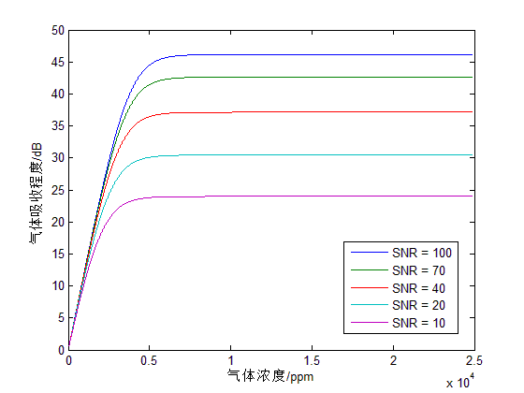

Slide 36
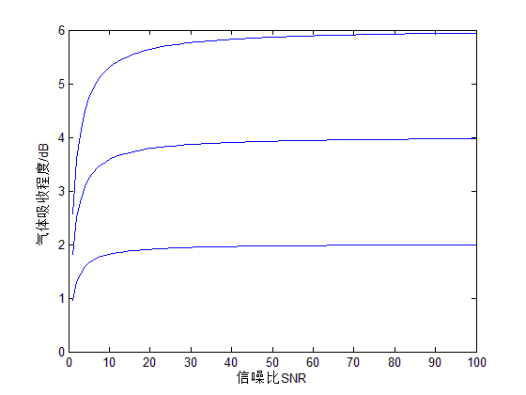
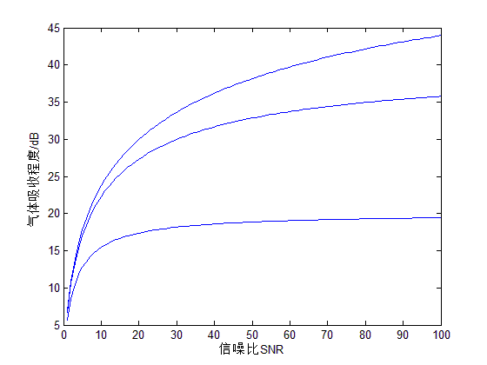








3m
3m
2m
2m
1m
1m
100ppm
(a)
1000ppm
(b)
1000ppm
800ppm
600ppm
400ppm
$l=$2m;
$θ=$180°
200ppm
1m
(c)
(d)

Slide 37

SNR变化
1m
180度

Slide 38
6
(a)
(b)
(c)
5
Absorption /a.u.
Absorption /a.u.
Absorption /a.u.
4
3
2
1
20-30cm
20-30cm-snr2
20-30cm-snr4
0
0
1000
2000
Gas Concentration /ppm
Gas Concentration /ppm
Gas Concentration /ppm

Slide 39
弯曲长度

Slide 40
$$θ_{d}=10$$
$$θ_{d}=20$$
$$θ_{d}=30$$
0.5
1
1.5
2
2.5
3
3.5
4
4.5
5
弯曲长度/m

Slide 41




(a)
(b)
100ppm
1000ppm
200ppm
l_{max}=1.12
1500ppm
300ppm
2000ppm
l_{max}=0.88
l_{max}=0.73
(c)
(d)

Slide 42
0.03
16
0.5m
0.5m
1m
1m
1.5m
1.5m
2m
2m
12
0.02
气体吸收度/dB
灵敏度/a.u.
8
0.01
4
0
2000
3000
4000
5000
0
2000
3000
4000
5000
0
1000
0
1000
气体浓度/ppm
气体浓度/ppm

Slide 43
0.016
8
$×$10³
100ppm
1000ppm
200ppm
7
l_{max}=1.12
1500ppm
0.014
300ppm
2000ppm
6
灵敏度/a.u.
灵敏度/a.u.
l_{max}=0.88
0.012
5
0.01
4
l_{max}=0.73
3
0.008
2
0.006
1
0.004
0
0.5
1
1.5
2
0.5
1
1.5
2
7
弯曲长度/m
弯曲长度/m
6
5
4
(d)

Slide 44
14
C=1500ppm
12
l_{max}=1.028m
C=1000ppm
10
C=500ppm
l_{max}=1.308m
8
气体吸收度/dB
气体吸收度/dB
6
l_{max}=1.791m
4
2
0
3.5
4.5
0.5
1
1.5
2
2.5
3
4
5
气体浓度/ppm
弯曲长度/m

Slide 45



Slide 46


2.5
12
R=0.3m
R=0.3m
2
R=0.2m
10
R=0.2m
R=0.1m
R=0.1m
8
1.5
气体吸收度/dB
气体吸收度/dB
6
1
4
0.5
2
(a)
(b)
0
0
3.5
4.5
5
0.5
1
1.5
2
2.5
3
3.5
4
4.5
5
0.5
1
1.5
2
2.5
3
4
弯曲长度/m
弯曲长度/m

Slide 47
(a)
(c)
Absorption /a.u.
Gas Concentration /ppm
(b)
(d)

Slide 48

(a)
(b)
$≈$760ppm
Absorption /a.u.
Absorption /a.u.
Gas Concentration /ppm
Gas Concentration /ppm

Slide 49
弯曲半径

Slide 50

100cm
100cm
110cm
110cm
120cm
120cm
100ppm
(a)
1000ppm
(b)

Slide 51


Slide 52




Slide 54




Slide 55



v
SNR100
180du
半圈，r增加
100ppm
500ppm
1000ppm
1000ppm
v
100ppm

Slide 56



100ppm
1000ppm
130cm
130cm
120cm
120cm
110cm
110cm
SNR100
1000ppm
100cm

Slide 58
(a)
(b)
(c)
Absorption /a.u.
Absorption /a.u.
Sensitivity /a.u.
Gas Concentration /ppm
Gas Concentration /ppm
Bending Radius /cm
Absorption /a.u.
Gas Concentration /ppm

Slide 59
相同长度，不同弯曲半径。

Slide 60
不用再改的图

Slide 61


(a)
(b)

Slide 62
(a)
(b)
Absorption /a.u.
Absorption /a.u.
Gas Concentration /ppm
Gas Concentration /ppm

Slide 63
椭圆信噪比普遍优于正圆，但灵敏度低。 若追求更高的信噪比，采用椭圆弯曲的手法。
(a)
(b)

Slide 64


Slide 65


Slide 66
文中采取3.15-3.5之间积分的方式计算； 在大浓度情况下更加精确。浓度小时，旁瓣不清晰，用峰值即可，简单便捷。
(a)
(b)
(c)
(d)

Slide 67
气体逃逸2h//气体充满0.5s//
Absorption /a.u.
Absorption /a.u.
Time /min
Time /min
(a)
(b)

Slide 69
气体传感系统
N₂
Mass flow Controller
CH₄
MF-4B
耦合光纤
空芯光纤: Ag/AgI
红外窗片
FTIR
Bruker Vertex 70

Slide 72






$$θ$$
$$θ$$
$$θ$$

Slide 73


Slide 74
CH₄
CO
N₂O
O₃
CO₂
H₂O

Slide 75

Dielectric Layer
Metallic Layer
Air
Glass Tube

Slide 76















$$r$$
$$dS=2π\sin{θ}dθ$$
$$T$$
$$dθ$$
$$P_{0}(θ)$$
$$θ_{z}$$
$$0$$
$$θ_{z}$$
$$T\cot{θ_{z}}$$
$$L_{G}$$
$$T\cot{θ_{z}}$$
$$z$$
$$L_{eff}$$
$$(a)$$
$$(b)$$

Slide 77













$$y$$
$光线$（$φ_{1},θ_{1},φ_{1}$）
$$波导$$
$$膜$$
$$n_{F}$$
$$x$$
$$空气$$
$n_{0}$=1
$$ψ$$
$$ψ$$
$$θ$$
$$0$$
$$z$$

Slide 78








$$波导$$
$$膜$$
$$n_{F}$$
$$空气$$
$n_{0}$=1
$$ψ$$
$$ψ$$
(a)
(b)
(c)

Slide 79


Air Core
Air Core
Dielectric Coating
N<1 material
Metallic film
Structural tube
(a)
(b)

Slide 80




Slide 81
检测极限计算
60-40cm | 6.41 | 6.56 | 0.15
90-60cm | 6.48 | 6.64 | 0.16

Slide 82
不用的图

Slide 85
1
1
0.8
0.8
0.6
0.6
0.4
0.4
0.2
0.2
0
0

Slide 86



编号 | 弯曲j/m | 气体浓度/ppm | 最优孔径/mm
a-1 |  | 100ppm | 1.565
B
c

Slide 87


Slide 88


Slide 89
(a)
(b)
(c)
(d)

Slide 90

SNR100
360du
一圈，r增加

Slide 91

R=19cm
角度增加的趋势
是否降低SNR

Slide 92



100ppm
1000ppm
1500ppm
l_{max}=1.82
2000ppm
l_{max}=1.21
l_{max}=0.91
(a)
(b)
1000ppm
SNR100
180du
半圈，r增加

Slide 93


100ppm
2000ppm
1500ppm
l_{max}=1.82
2000ppm
l_{max}=1.21
l_{max}=0.91
(a)
(b)
SNR100
180du
半圈，r增加
(c)
(d)

Slide 94

1000ppm
800ppm
SNR100
R = 0.2m
500ppm
300ppm
100ppm

